Slide 1
Кто где?
Логическая задача

Slide 2
Кто где?
Дуб, клён, сосна, берёза, пень!
За ними спрятались, таятся
Бобр, заяц, белка, рысь, олень.
Кто где? Попробуй разобраться,
Где рысь? Ни зайца, ни бобра
Ни слева нет, ни справа – ясно?
И рядом с белкой – вот хитра! –
Их тоже не ищи напрасно.
С оленем рядом рыси нет,
И зайца справа нет и слева,
А белка справа, где олень!
Теперь берись за поиск смело.
И хочет дать тебе совет
Поросший мхом высокий пень:
Кто где? Напасть на верный след
Помогут белка и олень.

Slide 3
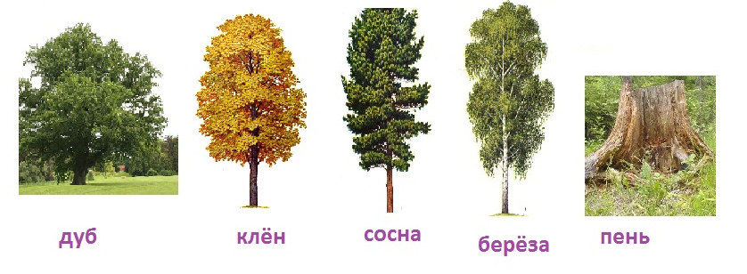
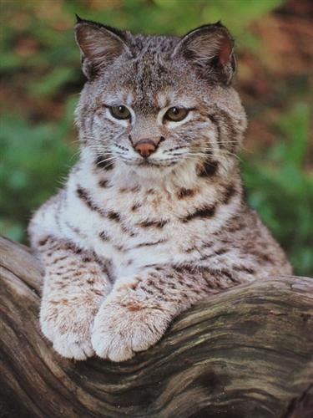
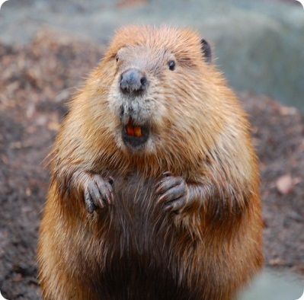
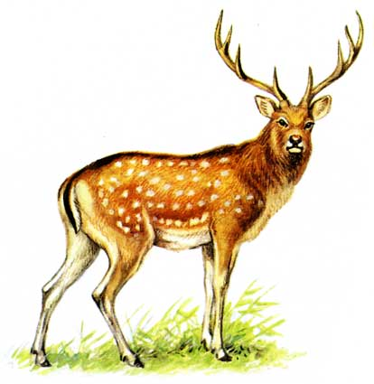
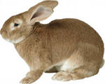
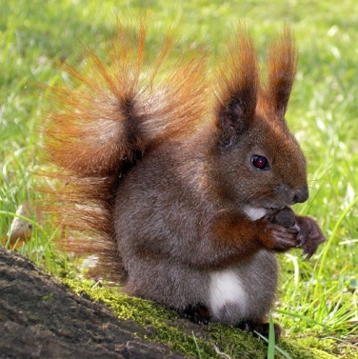
?

Slide 4
Шаг первый
Где рысь? Ни зайца, ни бобра
Ни слева нет, ни справа – ясно?
С оленем рядом рыси нет.
Из текста ясно, что с рысью рядом может быть только белка и больше никого.
Значит рысь спряталась за дубом или за пнём.

Slide 5
Шаг второй
А мы уже знаем, что рядом с белкой – рысь.
Значит рысь спряталась за пнём, а не за дубом.
А белка справа, где олень!
лево
право

Slide 6

Шаг третий
С оленем рядом рыси нет,
И зайца справа нет и слева,
Из этих строчек делаем вывод,
что с другой стороны оленя – бобр.
Теперь мы знаем, кто за каким деревом спрятался. Задача решена.

